Slide 1
Indel correct原理及流程图

Slide 2
Reads的选取，start,end位置各向2边扩展30bp,因为有些reads soft clip 在start的前边或end的后边，如果不扩展，这些soft clip将会丢失。
start
end
30
30

Slide 3
start,end,shift_start,shift_end之间的关系,主要是为了处理del的串联重复
Shift_start
start
end
Shift_end
ATG
G
AT

Slide 4
比对原理
ref
Del_ref
Shift_start
start
end
Shift_end
ATG
G
AT
红线和绿线的分别代表左右两组比对

Slide 5
shift_start,shift_end=handle_repeat_dels(chr,start,end,HG)
samfile.fetch(chr, start-20, end+20)
is_unmapped or mate_is_unmapped
is_duplicate
"M" not in c_gar
"D" in c_gar.和我们寻找的del在同一位置且缺失长度不一样，计入others
re.search(r'(^\d+M\d+S$)|(^\d+S\d+M$)',c_gar)
re.search(r'^(\d+)S\d+M\d+',c_gar)
re.search(r'\d+[A-Z]\d+M(\d+)S$',c_gar)
insrt_DI_base_in_other_position 在修复softclip时只有大于10bp的才修正
read_sequence_ori_start >=end or read_sequence_ori_end<=start
is_interset_le_shift_interval
re.search(r'^\d+M$',c_gar) and (blocks[0][0]>=end or blocks[0][1]<=start ) 没有覆盖del的区域
if (re.search(r'\d+M$',c_gar) or re.search(r'^\d+M',c_gar)) and "N" in read_seq 全M,reads的首末端含有N，去掉N后，如果不覆盖del区域，continue
re.search(r'^([0-9]+)M([0-9]+)D([0-9]+)M$',c_gar)
m1=re.search(r'^\d+S(\d+)M(\d+)D(\d+)M$',c_gar) m2=re.search(r'^(\d+)M(\d+)D(\d+)M\d+S$',c_gar)
(r'^\d+M\d+H$|^\d+H\d+M$',c_gar),re.search(r'^\d+S\d+M\d+S$',c_gar)，M的位置与start,end位置不一样，计入ref
mut_ref_N_bool,mismatch_rate=is_mut(del_seq_l_once,del_seq_r_once,l_del_ref,r_del_ref,l_before_shift_end,r_after_shift_start,c_gar,blocks,read_sequence_ori)

Slide 6
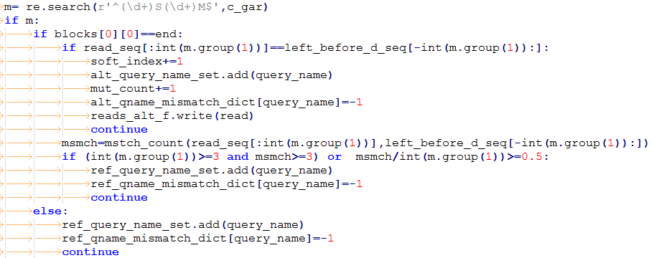
以4S66M为例，M的位置正好在end位置，如果S的序列与删除的序列前的序列完全匹配计入alt。因为片段是酶切断掉的，有时会出现del位置附近的序列非常杂乱。序列较短时，每个碱基占比比较大，序列较长时，杂乱序列的mismatch比较高，可以据此进行过滤。如果M的位置不在在end位置，即计入ref.

Slide 7
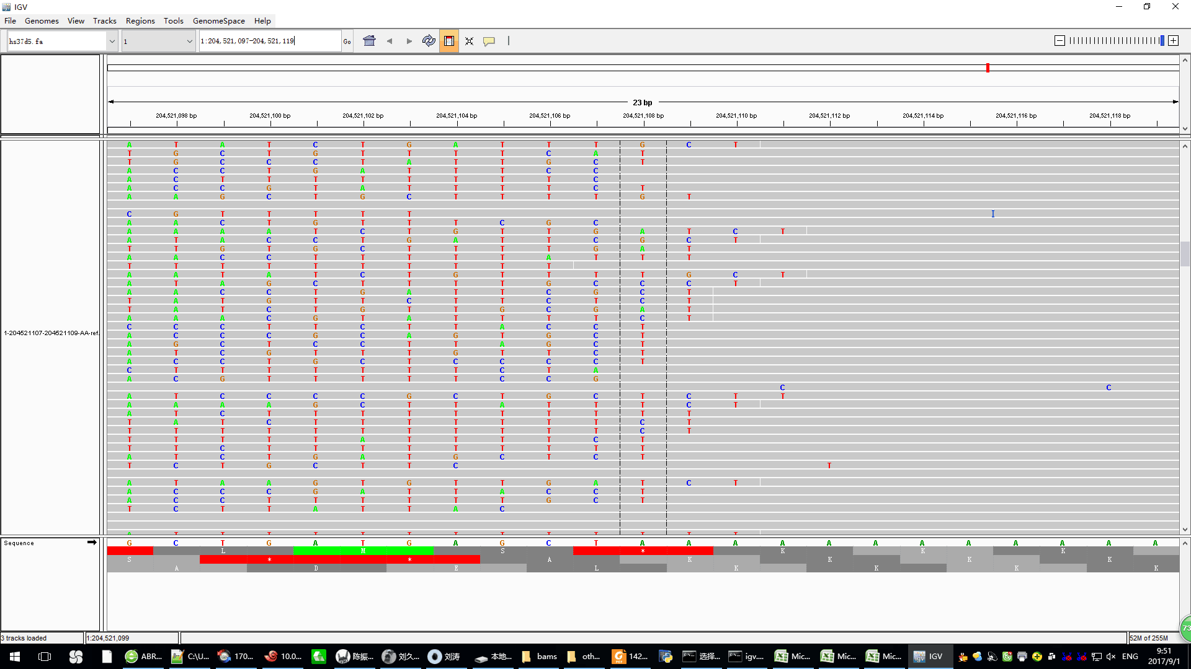
Del区域周围序列比较乱的情况

Slide 8
在进行序列比对时，有可能会出现不是在del位置出现的insertion,deletion,soft clip,为了减少read与ref和del_ref(删除del序列的参考序列)比对时的错配数，我们会对不涉及del判断的其它区域的这些insertion,deletion,soft clip进行修复，缺失的补起来，插入的删除掉，soft clip替换为标准ref。

Slide 9
正常reads会分为2部分，分别用与对应的ref和去掉del的ref进行比对，求出各自的mismatch，左右对应的mismatch分别相加，ref和del，谁的mismatch少，就把它归到哪一类。

